Slide 1

ADMINISTRADOR DE APLICACIONES
DOCKER – KUBERNETES - ISTIO
SESION VIII
AFORO255 TRAINING CENTER

Slide 2


Instructor
Ivan Cuadros Altamirano
Lead Software Architect

Slide 3
Agenda
Canary Releases
Mirroring
Egress
Load Balancing

Slide 4

Canary Releases
Canary Release es una técnica para reducir el riesgo de introducir una nueva versión de software en producción al implementar lentamente el cambio en un pequeño subconjunto de usuarios antes de implementarlo en toda la infraestructura y ponerlo a disposición de todos.
Una versión canary es cuando hace que las nuevas características del software estén disponibles para una selección limitada de usuarios antes de una versión más amplia

Slide 5
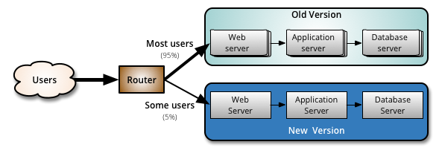
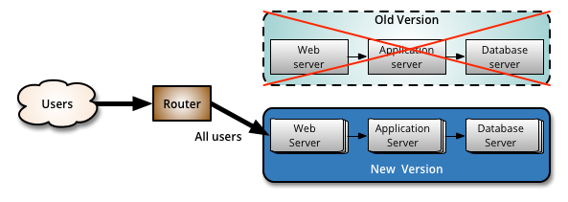

Slide 6


Slide 7
Mirroring (Duplicación)
Esta tarea demuestra las capacidades de duplicación de tráfico de Istio.
La duplicación de tráfico, también llamada sombra, es un concepto poderoso que permite a los equipos de funciones realizar cambios en la producción con el menor riesgo posible. La duplicación envía una copia del tráfico en vivo a un servicio duplicado. El tráfico duplicado ocurre fuera de la banda de la ruta de solicitud crítica para el servicio principal.
En esta tarea, primero forzará todo el tráfico a v1 un servicio de prueba. Luego, aplicará una regla para reflejar una parte del tráfico en v2.

Slide 8
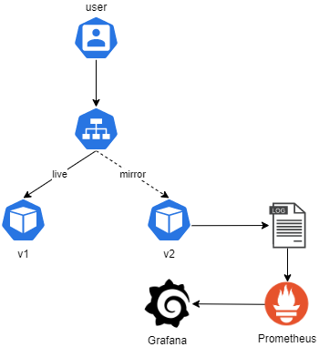
Mirroring (Duplicación)
Esto sirve para saber si una versión esta funcionando bien sin que esta se presente al cliente

Slide 10
Egress (Salida)
Control del tráfico de salida para una red de servicios de Istio.
Istio bloquea las comunicaciones fuera del cluster si la configuramos. Configuraremos que trafico permitimos salir

Slide 11
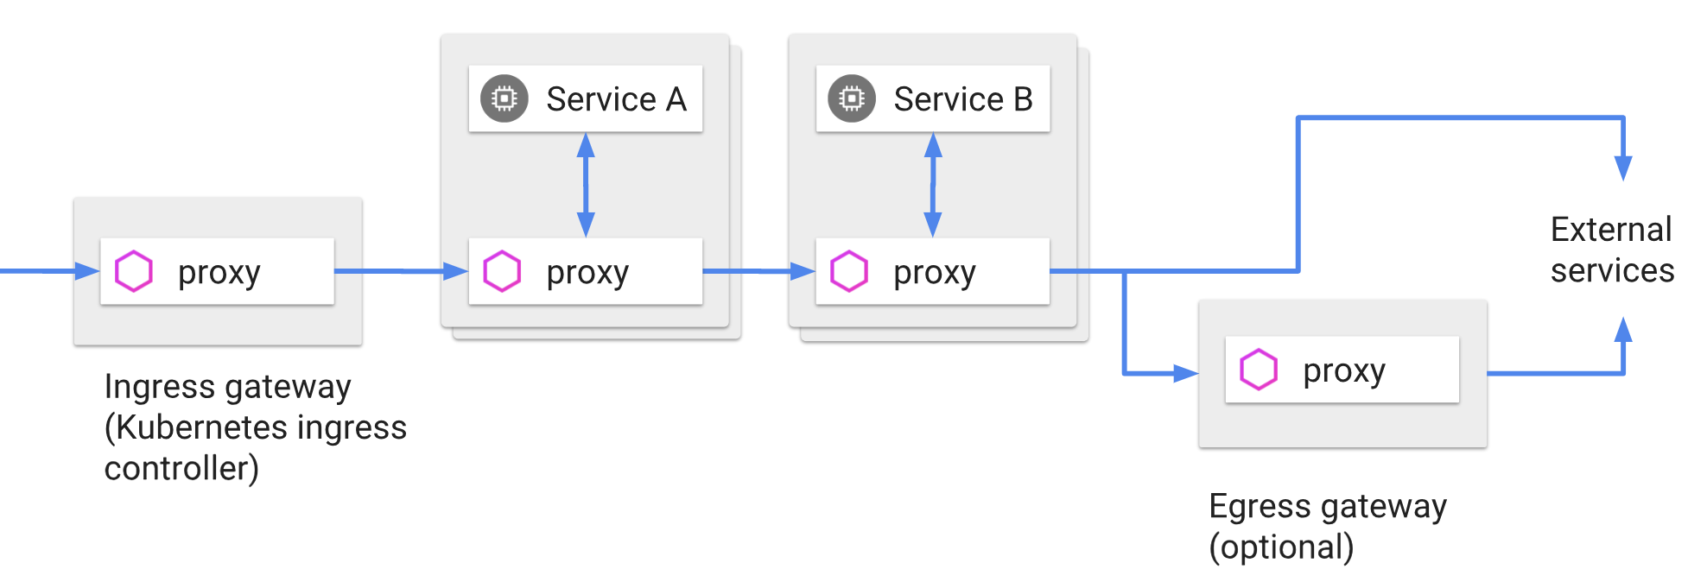

Slide 13
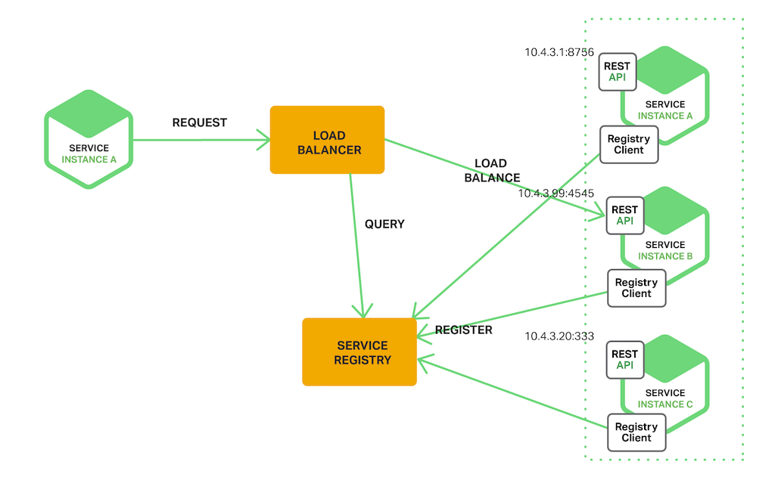
Load Balancing
El balanceo de carga es la manera en que las peticiones de Internet son distribuídas sobre una fila de servidores. Existen varios métodos para realizar el balanceo de carga:
Round Robin
LeastConnection
NoLoadBalancer
CookieStickySessions

Slide 14
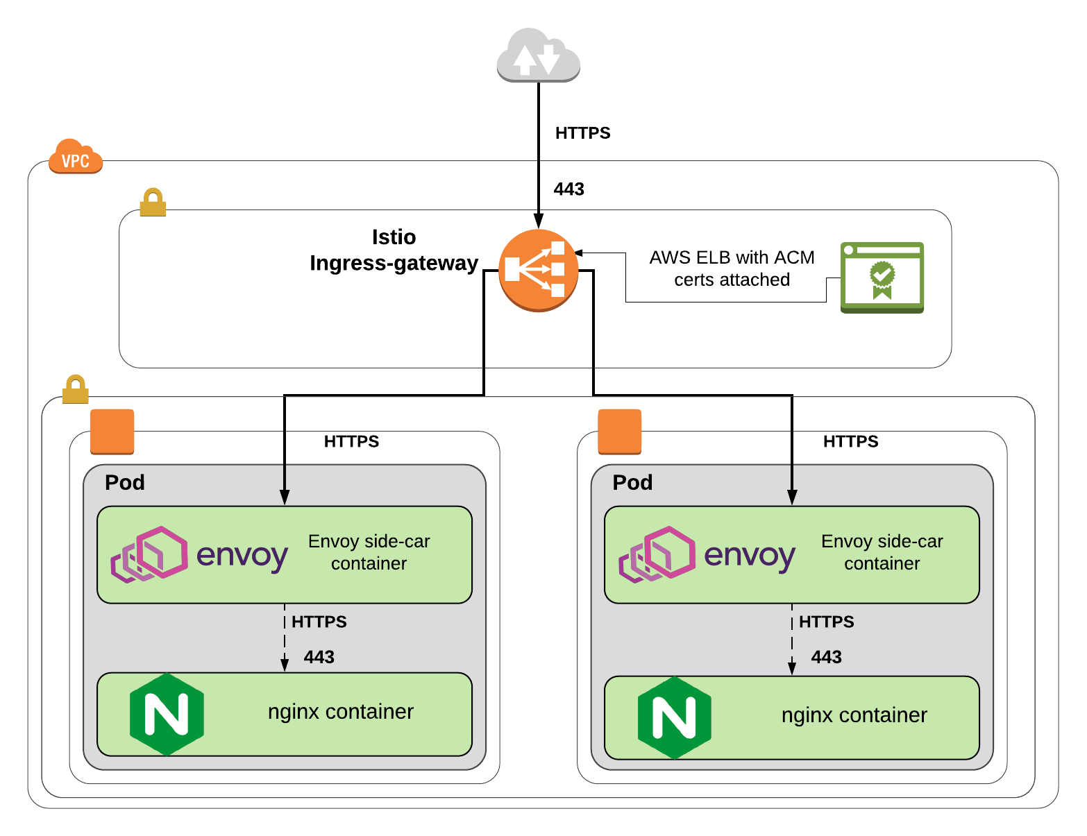

Slide 15
¡Muchas gracias!

